Slide 1

Sicherheit@Kirchenfeld
Kompromittierte Accounts

Slide 2

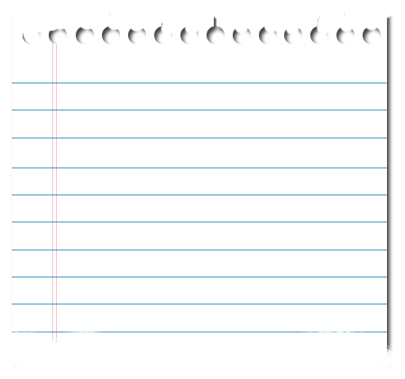
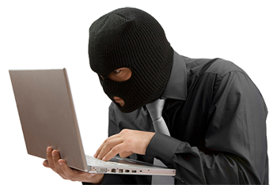
Benutzerdatenbank
gabi@gmx.ch tanne72 huber@yahoo.de eRz2*m)Q
flo@bluemail.ch passwort1 moni@me.com volley88
max@gmail.com büsi1234 brunner@ubs.com bank4ME
helen@me.com he25len
msutter@abb.com 8C_%sDr*Yd
info@fly.com fly52fly
Notes:
Wir erinnern uns:
Hacker stehlen digitale Benutzerdaten bei Firmen

Slide 3




Was geschieht mit diesen Daten?
Notes:
Sie werden verkauft
Tauchen im Internet oder im Darknet auf, um sich als Hacker zu profilieren oder um den Betroffenen zu schaden

Slide 4
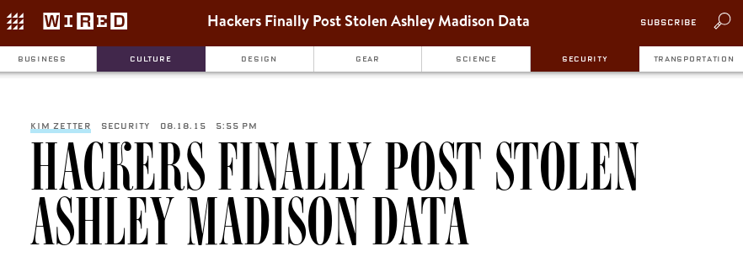
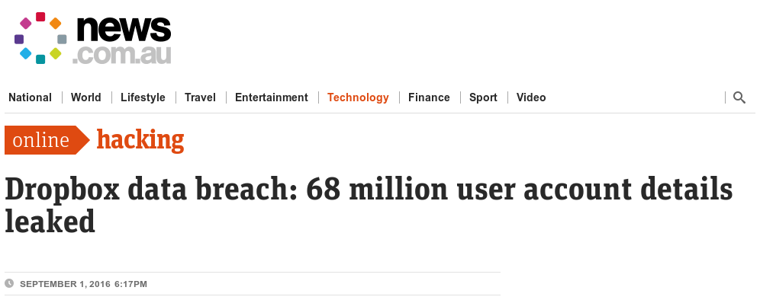
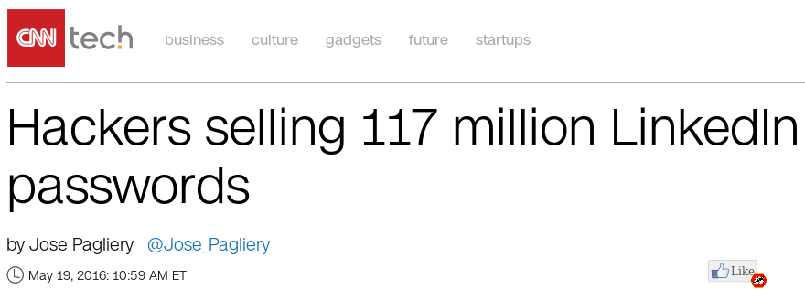
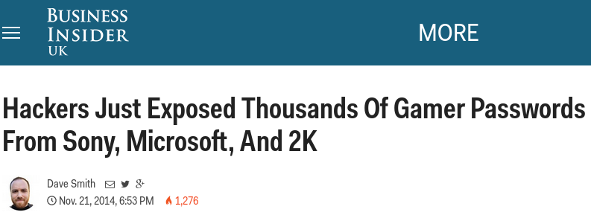
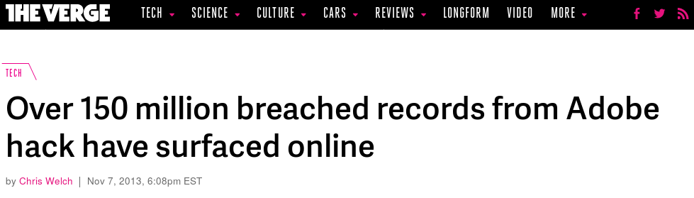
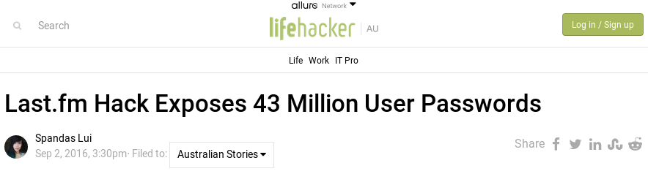
Notes:
Sony
LinkedIn
Ashley Madison
Last.fm
Dropbox
Adobe

Slide 5






Notes:
Die Bösen kennen meine Accountdaten, nur ich weiss nichts davon…

Slide 6



Slide 7
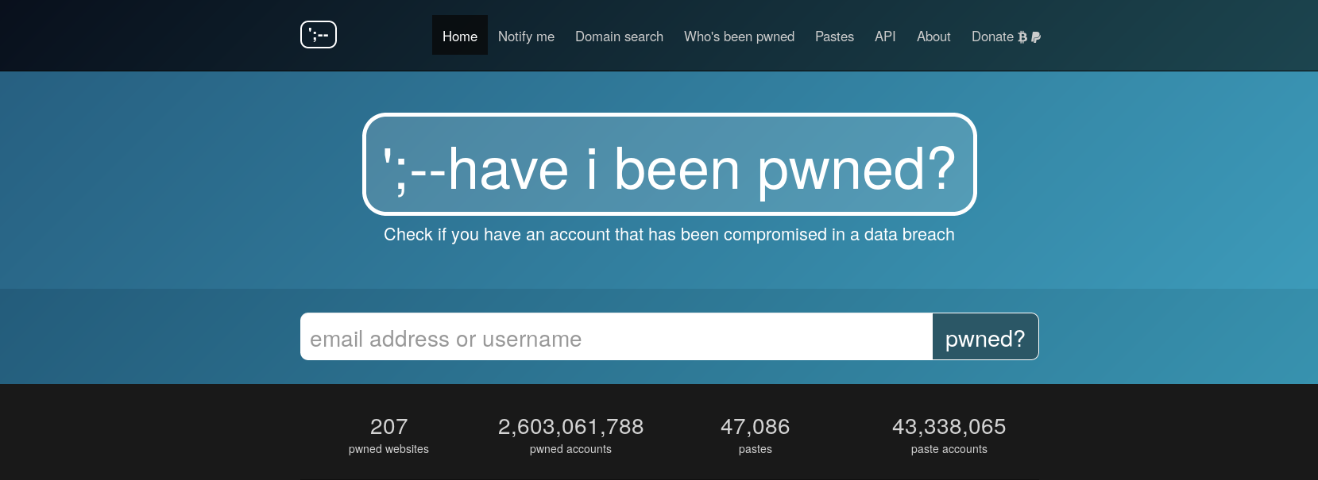

Slide 8
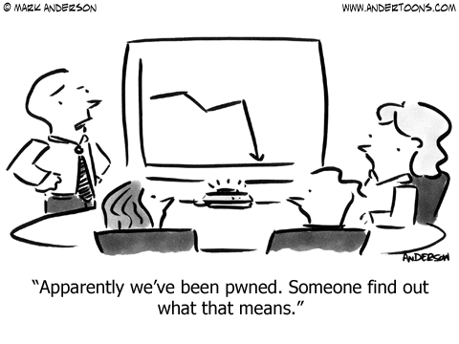
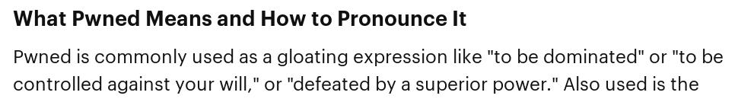

Notes:
A corruption of the word "Owned."
This originated in an online game called Warcraft, where a map designer misspelled "owned." When the computer beat a player, it was supposed to say, so-and-so "has been owned."

Slide 9
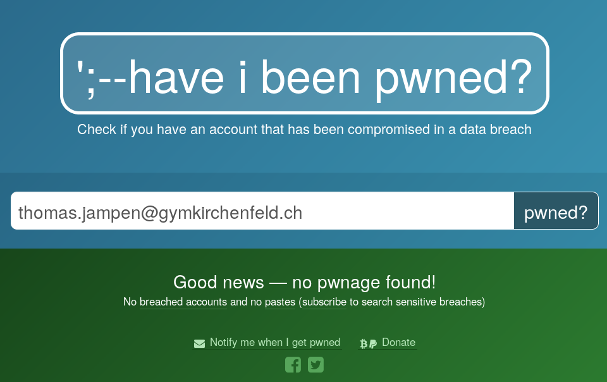

Slide 10
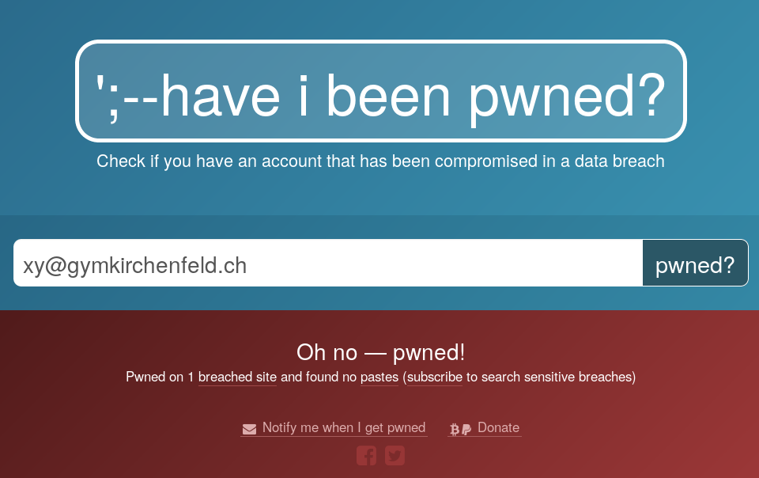

Slide 11
https://haveibeenpwned.com/
Eigene E-Mail-Adressen prüfen
Falls betroffen → Passwort ändern

